Slide 1
6.5 模拟原型低通滤波器设计

Slide 2
一、引言
各种模拟滤波器（AF）包括低通、带通、高通、带阻
滤波器的设计都归结为先设计一个“样本”的归一化原型
低通滤波器，然后通过模拟频带变换得到所需类型的
模拟滤波器。
2. 所谓归一化低通原型，就是将低通通带边沿频率归一化
为1。对巴特沃思滤波器一定是指3dB衰减处的频率Ω_{c}
归一化为Ω_{c}=1 ； 对切贝雪夫滤波器则是指通带边沿处为
某一衰减（如0.1dB，1dB，2dB等）处的 频率Ω_{p}归一化为
Ω_{p} =1。这二者的区别，在具体设计中是很重要的。

Slide 3
3. 为什么要找到与所需类型滤波器相对应的归一化原型低通
滤波器作为“样本”呢？这是因为在AF的各种参考书和手册中，
只能给出几种典型（例如巴特沃思模拟滤波器、切贝雪夫
模拟滤波器等）的归一化原型滤波器的系统函数H_{an}(s)
的系数以及根或二阶因式系数的数值。只要确定了所需
滤波器在通带截止频率Ω_{p}处、阻带截止频率Ω_{st}处的衰减
（以dB表示），就可求出滤波器的阶数N，然后可查表求得
归一化低通原型滤波器的 H_{an}(s)，经过频带变换关系求得
各种（所需的）频带滤波器。

Slide 4
4. 模拟低通滤波器的设计步骤
（1） 给定滤波器技术指标Ω_{p}，Ω_{st}，(1-δ₁)（或R_{p}dB），
δ₂（或A_{s}dB）；
（2） 设定（选定）滤波器类型（例如巴特沃思滤波器或
切贝雪夫滤波器等）；
（3） 计算滤波器所需阶数；
（4） 通过查表（这是主要的方法）或计算来确定归一化
低通滤波器的系统函数H_{an}(s) ；
（5） 将H_{an}(s)转换为所需类型的低通滤波器系统函数H_{a} (s)。

Slide 5
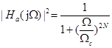
二、模拟巴特沃思低通滤波器
巴特沃思滤波器又称最平幅度特性滤波器，N阶巴特沃思
模拟低通滤波器的有关特性为：
1. 幅度平方函数H_{a} |(jΩ) |² 、 Ω_{c} 及N
其中，N为正整数，代表滤波器阶数；
Ω_{c}称为巴特沃思低通滤波器的通带截止频率，又称为
巴特沃思低通滤波器频率响应幅度衰减到3dB时的带宽。

Slide 6
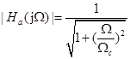
2. 巴特沃思低通滤波器幅度响应及其与N的关系
幅度响应为

Slide 7
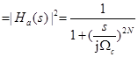
3. 巴特沃思低通滤波器的系统函数
幅度平方函数在s平面的解析延拓即为H_{a} (s) H_{a} (-s) ，
由于h_{a}(t)为实数，故有
巴特沃思滤波器系统函数的全部零点都在s=∞处，
而在有限s平面只有极点，因而属于“全极点型”滤波器。

Slide 8
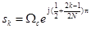
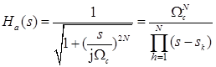
巴特沃思低通滤波器的系统函数的极点H_{a} (s)
是 H_{a} (s) H_{a} (-s)在s平面的左半平面的极点，即有
， k=1,2,…,N
巴特沃思低通滤波器的系统函数H_{a} (s)为

Slide 9
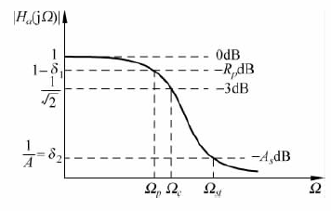
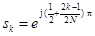
巴特沃思滤波器幅度特性及性能指标
巴特沃思归一化原型低通滤波器的系统函数 H_{an} (s)为
， k=1，2，…，N

Slide 10
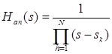
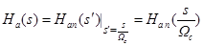
由归一化原型低通滤波器系统函数 H_{an} (s)
“去归一化”后得到3dB衰减处为Ω_{c}的一般低通滤波器
H_{a} (s)的方法为

Slide 11
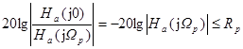
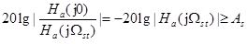
4. 巴特沃思低通滤波器的设计参数的确定
（1） 设计时给定参数

Slide 12
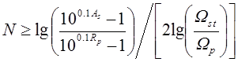
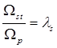
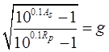
（2） 求滤波器阶次N
巴特沃思滤波器阶次N为（当Ω=Ω_{p}时，R_{p}≠3dB）
若令
则有

Slide 13
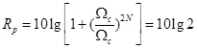
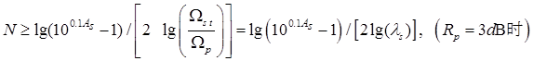
取滤波器阶数为 （N+1）的整数部分
时的阶次N为

Slide 14
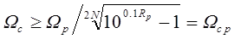
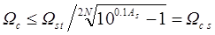
（3） 求Ω_{c}
巴特沃思滤波器的两个Ω_{c}的表达式为
Ω_{cp}≤ Ω_{c} ≤Ω_{cs}
若选
Ω_{c}=(Ω_{cp}+Ω_{cs})/2
则通带、阻带衰减皆可超过要求。

Slide 15
三、模拟切贝雪夫Ⅰ型、Ⅱ型低通滤波器
切贝雪夫滤波器有两种：
①切贝雪夫Ⅰ型：通带内|H_{a}(jΩ)|是等波纹的，
阻带内|H_{a}(jΩ)|是单调下降的；
②切贝雪夫Ⅱ型：通带内|H_{a}(jΩ)|是单调的，
阻带内|H_{a}(jΩ)|是等波纹的。

Slide 16
切贝雪夫Ⅰ型模拟滤波器的幅度特性（通带波纹2dB）

Slide 17
切贝雪夫Ⅱ型模拟滤波器的幅度特性

Slide 18
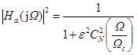
1. 切贝雪夫Ⅰ型低通滤波器
幅度平方响应|H_{a}(jΩ)| ²、N及Ω_{c}、ε
其中ε为通带波纹参数，ε<1正数，ε越大，波纹越大。
Ω_{c}为截止频率，表示幅度响应某一衰减分贝数（例为0.1dB，
1dB，3dB等）处的截止频率。与巴特沃思滤波器不同，
不是特指3dB衰减处的截止频率。也就是说切贝雪夫滤波器
Ω_{c}不必是3dB衰减处的带宽。

Slide 19
切贝雪夫多项式曲线

Slide 20
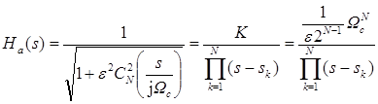
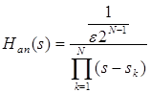
N为滤波器阶次，正整数。
切贝雪夫Ⅰ型低通滤波器的系统函数H_{a}(s)为
归一化切贝雪夫Ⅰ型滤波器的系统函数H_{an}(s)为

Slide 21
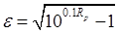
（1） 波纹参数 ε：
（2） 阻带截止频率处响应幅度1/A

Slide 22
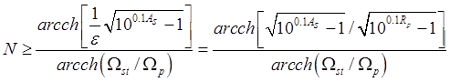
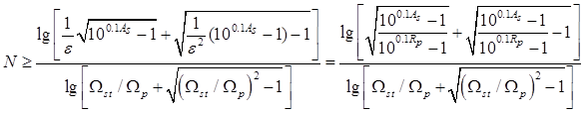
（3） 求切贝雪夫低通滤波器的阶数N

Slide 23
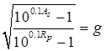
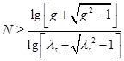
若令
＝
则有
取 作为阶数，仍记为N。
由N 及ε ，查表可求得归一化原型低通滤波器 的H_{an}(s)

Slide 24
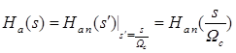
将切贝雪夫Ⅰ型归一化低通滤波器的系统函数H_{an}(s’)
“去归一化”后，就得到在衰减为R_{p}（dB）、通带截止频率
为Ω_{p}（即Ω_{c}）时，所需非归一化低通滤波器的系统函数
H_{a}(s)，去归一化的方法为

Slide 25
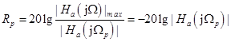
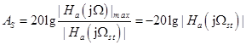
切贝雪夫Ⅰ型低通滤波器的设计参数
Ω_{p}:所需要的通带截止频率
R_{p} : Ω_{p}处 |H_{a}(jΩ_{p})|的衰减(dB)
Ω_{st}:所需要的阻带截止频率
A_{s}: Ω_{st} 处|H_{a}(jΩ_{st}) | 的衰减(dB)

Slide 26
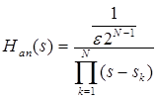
令
|H_{a}(j Ω_{p})|_{max}=1
归一化切贝雪夫Ⅰ型滤波器的系统函数 H_{an}(s) 为

Slide 27
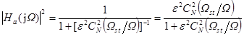
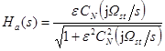
2. 切贝雪夫Ⅱ型低通滤波器
幅度平方响应为
切贝雪夫Ⅱ型低通滤波器的系统函数H_{a}(s)为

Slide 28
*四、椭圆函数低通滤波器

Slide 29
五、四类模拟滤波器的比较
从幅度特性比较。巴特沃思滤波器在全频段具有单调
下降的幅度特性；切贝雪夫Ⅰ型在通带中是呈等波纹
形的，在阻带中则是单调下降的；切贝雪夫Ⅱ型在通
带中是单调下降的，在阻带中是呈等波纹形的； 椭圆
函数型在通带、阻带中都呈等波纹形的。
2. 从过渡带宽比较。当阶次N、通带最大衰减R_{p}（dB）、
阻带最小衰减相同且通带截止频率Ω_{p}（或阻带截止
频率Ω_{st}）相同时，巴特沃思型的过渡带宽最宽，
切贝雪夫Ⅰ、Ⅱ型的其次，而椭圆函数型的最窄。

Slide 30
3. 从阶次N比较。若滤波器具有相同的幅度特性指标，则
所需阶次N依次为巴特沃思型最大，切贝雪夫Ⅰ、Ⅱ型
其次，椭圆函数型的阶次最小。因而椭圆函数型具有最
好的性能价格比，当然它的设计较为复杂，好在各种类
型滤波器都能利用MATLAB工具箱进行设计。
4. 滤波器对参数量化（变化）的灵敏度比较（量化是实现
数字滤波器必须的步骤）。当然量化灵敏度（敏感度）
越低越好，量化灵敏度巴特沃思型最低（最好），切贝
雪夫Ⅰ、Ⅱ型较高，而椭圆函数型最高（最差）。

Slide 31
相位响应（群延时）比较。
巴特沃思型较好， 在部分通带中有线性相位，
切贝雪夫Ⅰ、Ⅱ型次之，
椭圆函数型则最差，几乎在通带中是非线性相位的。

Slide 32
例6.4
设计一个低通切贝雪夫Ⅰ型滤波器，
其指标f_{p}=3000Hz，R_{p}=2dB，f_{st}=6000Hz，A_{s}=30dB。

Slide 33
作业：

